Slide 1
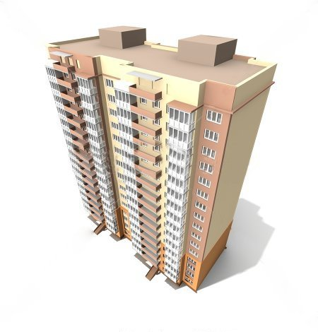
Автоматизация предприятий ЖКХ любого уровня с помощью линейки совместных решений 1С:ЖКХ фирмы 1С и компании ВДГБ
Компания «1С:ВДГБ»
Notes:
Сейчас мы рассмотрим Автоматизацию предприятий ЖКХ любого уровня с помощью линейки совместных решений 1С:ЖКХ фирмы 1С и компании ВДГБ

Slide 2
Карта решений 1С и ВДГБ для ЖКХ
2
www.vdgb-soft.ru e-mail: clients@vdgb-soft.ru тел. + 7 (836) 249-46-89
Notes:
Прежде всего сейчас давайте рассмотрим линейку решений 1С:ЖКХ изображенную схематично на этом рисунке.
Вверху слайда как наиболее мощный и топовый находится продукт 1С:Управление предприятием ЖКХ. Продукт ориентирован на Единые расчетные центры, расчетно-кассовые центры, холдинговые компании и крупные УК.
Дале чуть ниже располагается программный продукт 1С: Учет в Управляющих компаниях ЖКХ ТСЖ и ЖСК. Программа предназначена для использования средними управляющими компаниями ЖКХ и ТСЖ , которых в России наибольшее количество.
Еще ниже располагается программный продукт 1С: Председатель ТСЖ, это упрощенный программный продукт, предназначенный для небольших ТСЖ. Продукт не содержит регламентированных, бухгалтерских и налоговых форм, но позволяет вести полноценный оперативный учет в ЖКХ.
1С: Сайт ЖКХ это продукт, который сегодня становится все более популярным, благодаря своей универсальности в использовании как небольшими УК, так и крупными расчетно-кассовыми центрами. Так же сайт может интегрироваться со всеми вышеперечисленными программами. И еще 2 решения это 1С: технический расчетный центр водоканала и 1С: технический расчетный центр теплосети. Эти решения предназначены для автоматизации предприятий, оказывающих услуги горячего и холодного водоснабжения.

Slide 3
Отличия функционала линейки решений ЖКХ
Сравнение с «1С: Учет в управляющих компаниях ЖКХ, ТСЖ и ЖСК»:
1С:Управление предприятием ЖКХ | 1С:Председатель ТСЖ
Отличия в блоке ЖКХ
Присутствует: + блок по аренде; + блок по учету договоров. | Отсутствует: - Аварийно диспетчерская служба; - Подомовой учет; - Расчетные центры; - Рассрочка платежей; - Работа с должниками.
Отличия в типовом блоке
+ Разработан на основе типового решения «1С:Управление производственным предприятием», в который встроены блоки: Бюджетирование; Управление персоналом; Управление производством; Управление продажами; Управление розничной торговлей; Бухгалтерский и налоговый учет и.т.д. | - Отсутствует типовой функционал «1С:Бухгалтерия предприятия» Разработан блок по Бухгалтерии ТСЖ: + Приход и Расход денежных средств; + Перемещение денежных средств; + Акт сверки взаиморасчетов ; + Оборотно-сальдовая ведомость; + Отчет по проводкам; + Упрощенный План счетов бухгалтерского учета.
3
www.vdgb-soft.ru e-mail: clients@vdgb-soft.ru тел. + 7 (836) 249-46-89

Slide 4
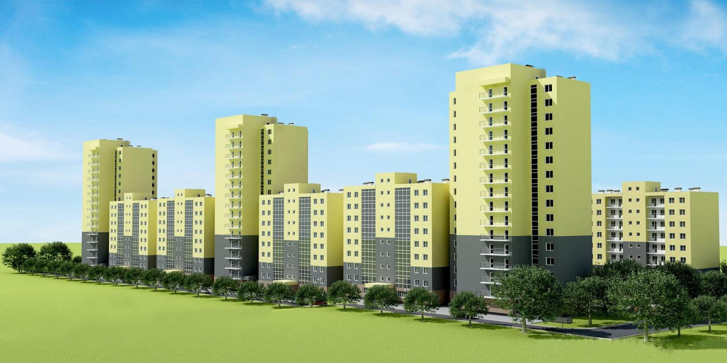
1С:Управление предприятием ЖКХ
Компания «1С:ВДГБ»

Slide 5
ERP для ЖКХ
1С:Управление предприятием ЖКХ – комплексное ERP- решение для автоматизации предприятий сферы ЖКХ созданное на базе типового решения 1С:Управление производственным предприятием.
Общие возможности системы:
Управление производством, управление основными средствами и планирование ремонтами.
Управление персоналом, включая расчет заработной платы.
Управление финансами, в том числе бюджетирование, управление взаиморасчетами, бухгалтерский и налоговый учет, учет по МСФО, формирование консолидированной отчетности.
Управление складами (запасами), управление продажами и закупками.
Мониторинг и анализ показателей деятельности предприятия.
5
www.vdgb-soft.ru e-mail: clients@vdgb-soft.ru тел. + 7 (836) 249-46-89
Notes:
…– это единственное комплексное ERP решение для отрасли ЖКХ, позволяющее эффективно управлять внутренними и внешними ресурсами Предприятия ЖКХ.
Единое хранилище данных, содержащего всю корпоративную бизнес-информацию и обеспечивающего одновременный доступ к ней любого необходимого количества сотрудников предприятия, наделённых соответствующими полномочиями.
Данный продукт содержит в себе все необходимые подсистемы учета
Зарплату и кадры
Управление денежными средствами и Бюджетирование
Регламентированный бух и налоговый учет
Система CRM

Slide 6
Купить 1С:Управление предприятием ЖКХ
НОМЕНКЛАТУРА | ЦЕНА
1С:Предприятие 8. Управление предприятием ЖКХ. Основная поставка. | 237 500,00
1С:Предприятие 8. Управление предприятием ЖКХ + 1С:Сайт ЖКХ. Эксперт | 239 300,00
1С:Предприятие 8. Управление предприятием ЖКХ для 10 пользователей + клиент сервер | 335 000,00
6
www.vdgb-soft.ru e-mail: clients@vdgb-soft.ru тел. + 7 (836) 249-46-89
Notes:
Следующая поставка – 1С: Предприятие 8. Управление предприятием ЖКХ + 1С: Сайт ЖКХ. Эксперт стоимостью 239 300
В данный комплект входит 1С: Сайт ЖКХ. Эксперт.

Slide 7
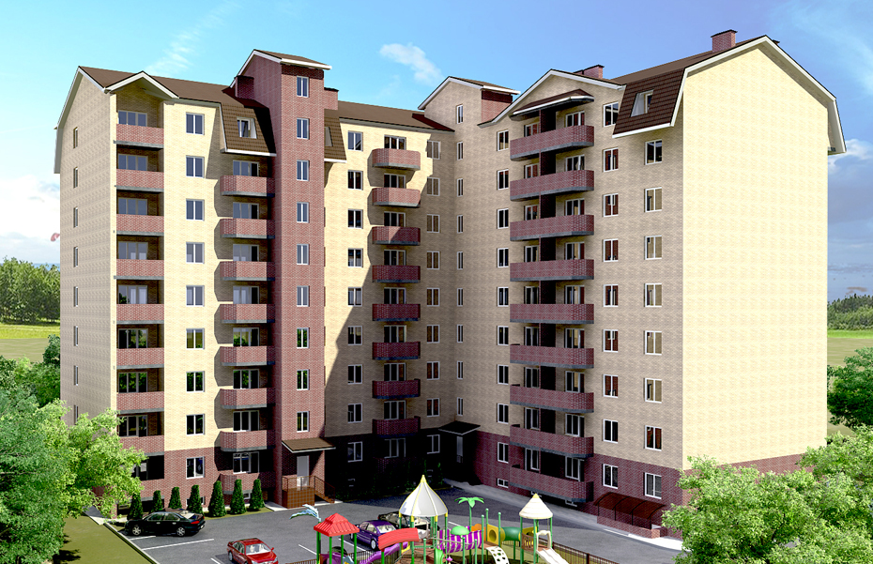
1С:Учет в управляющих компаниях ЖКХ, ТСЖ и ЖСК
Компания «1С:ВДГБ»

Slide 8
1С:Учет в управляющих компаниях ЖКХ, ТСЖ и ЖСК
1С:Учет в управляющих компаниях ЖКХ, ТСЖ и ЖСК – решение для автоматизации предприятий сферы ЖКХ, созданное на базе типового решения Бухгалтерия предприятия.
Продукт подходит предприятиям, которые сосредотачиваются на автоматизации меньшего набора функций:
Бухгалтерский и налоговый учет.
Управление зданиями.
Управление взаиморасчетами с получателями услуг ЖКХ.
Аварийно-диспетчерская служба.
Функции для ТСЖ: Смета, Голосование.
8
www.vdgb-soft.ru e-mail: clients@vdgb-soft.ru тел. + 7 (836) 249-46-89
Notes:
… – решение для автоматизации предприятий сферы ЖКХ, созданное на базе типового решения Бухгалтерия предприятия.
Продукт предназначен для предприятий, которые сосредотачиваются на автоматизации меньшего набора функций, таких как:
Бухгалтерский и налоговый учет
Управление зданиями
Управление взаиморасчетами с получателями услуг ЖКХ
Аварийно-диспетчерская служба
Функции для ТСЖ: Смета, Голосование.

Slide 9
Купить 1С:Учет в управляющих компаниях ЖКХ, ТСЖ и ЖСК
НОМЕНКЛАТУРА | ЦЕНА
1С:Предприятие 8. Учет в управляющих компаниях ЖКХ, ТСЖ и ЖСК. Основная поставка. | 21 500,00
1С:Предприятие 8. Учет в управляющих компаниях ЖКХ, ТСЖ и ЖСК. Базовая версия. | 7 200,00
1С:Предприятие 8. Учет в управляющих компаниях ЖКХ, ТСЖ и ЖСК + 1С:Сайт ЖКХ. Стандарт | 37 900,00
9
www.vdgb-soft.ru e-mail: clients@vdgb-soft.ru тел. + 7 (836) 249-46-89
Notes:
На сегодняшний день у пользователей и партнеров есть возможность приобрести следующие комплекты программных продуктов на базе платформ "1С:Предприятие 8" и "1С-Битрикс:
В состав комплекта "1С:Предприятие 8. Управление предприятием ЖКХ + 1С:Сайт ЖКХ. Эксперт" входит конфигурация "Управление предприятием ХКХ«, разработанная на базе типовой конфигурации "Управление производственным предприятием" системы программ "1С:Предприятие 8.
В состав комплекта "1С:Предприятие 8. Учет в управляющих компаниях ЖКХ, ТСЖ и ЖСК + 1С:Сайт ЖКХ. Стандарт" входит конфигурация "Учет в управляющих компаниях ЖКХ, ТСЖ и ЖСК", разработанная на базе типовой конфигурации "Бухгалтерия предприятия", системы программ "1С:Предприятие 8».
В состав комплекта "1С:Предприятие 8. Председатель ТСЖ + 1С:Сайт ЖКХ. Старт" входит оригинальная конфигурация «Председатель ТСЖ» системы программ "1С:Предприятие 8».
На все дополнительные лицензии к продуктам и обновления действуют цены по прайс-листам фирм "1С" и "1С-Битрикс".

Slide 10
1С:Председатель ТСЖ
Компания «1С:ВДГБ»
Notes:
«Единая система управления ЖКХ от счетчика до Web с помощью 1С:Предприятие 8 и 1С- Битрикс»

Slide 11
1С:Председатель ТСЖ
Основные преимущества:
Оптимизация работы председателя ТСЖ;
Инструмент планирования для председателя ТСЖ;
Оптимизация затрат на текущее содержание и ремонт инфраструктуры и зданий.
Комплексный подход к автоматизации предприятия ЖКХ, совмещение в едином решении автоматизации всех участков:
Взаиморасчеты с получателями услуг ЖКХ;
Расчет коммунальных услуг;
Взаиморасчеты с ресурсоснабжающими организациями.
11
www.vdgb-soft.ru e-mail: clients@vdgb-soft.ru тел. + 7 (836) 249-46-89

Slide 12
Купить 1С:Председатель ТСЖ
НОМЕНКЛАТУРА | ЦЕНА
1С:Предприятие 8. Председатель ТСЖ. Базовая версия | 3 990,00
1С:Предприятие 8. Председатель ТСЖ | 11 500,00
1С:Предприятие 8. Председатель ТСЖ + 1С:Сайт ЖКХ. Старт | 17 900,00
12
www.vdgb-soft.ru e-mail: clients@vdgb-soft.ru тел. + 7 (836) 249-46-89

Slide 13
1С:Технический расчетный центр
Компания «1С:ВДГБ»
Notes:
«Единая система управления ЖКХ от счетчика до Web с помощью 1С:Предприятие 8 и 1С- Битрикс»

Slide 14
1С:Технический расчетный центр
Основные функциональные возможности:
Учет коммунальной инфраструктуры
Трубопроводы
Работа с лицевыми счетами
Расчеты и начисления
Работа с должниками
Аварийно диспетчерская служба
Интеграция
Возможность интеграции с 1С:Бухгалтерия предприятия, редакции 2.0, 3.0;
Возможность обмена информацией с решениями, построенными на базе программного продукта 1С-Битрикс.
14
www.vdgb-soft.ru e-mail: clients@vdgb-soft.ru тел. + 7 (836) 249-46-89

Slide 15
Отличия конфигураций
«1С:Предприятие 8. Технический расчетный центр водоканала»
«1С:Предприятие 8. Технический расчетный центр теплосети»
Основные отличия конфигураций:
методикой расчета услуг;
методикой расчета потерь;
наполнением нормативно справочной информации (справочников и регистров);
функционалом подсистемы «Производство услуг».
15
www.vdgb-soft.ru e-mail: clients@vdgb-soft.ru тел. + 7 (836) 249-46-89

Slide 16
1С:Технический расчетный центр теплосети 1С:Технический расчетный центр водоканала
НОМЕНКЛАТУРА | ЦЕНА
1С:Предприятие 8. Технический расчетный центр | 32 500,00
1С:Предприятие 8. Технический расчетный центр Поставка на 5 пользователей | 61 000,00
1С:Предприятие 8. Технический расчетный центр Базовая версия | 18 000,00
16
www.vdgb-soft.ru e-mail: clients@vdgb-soft.ru тел. + 7 (836) 249-46-89
Notes:
У программного продукта 1С:Технический расчетный центр теплосети аналогичная политика лицензирования. Стоимость поставок этого программного продукта такая же как и у программного продукта 1С:Технический расчетный центр водоканала.

Slide 17
Награды продукта 1С:Учет в управляющих компаниях ЖКХ, ТСЖ и ЖСК
Компания «1С:ВДГБ»

Slide 18
Награды продукта
18
www.vdgb-soft.ru e-mail: clients@vdgb-soft.ru тел. + 7 (836) 249-46-89
Notes:
Совсем недавно продукт «1С:Учет в управляющих компаниях ЖКХ, ТСЖ и ЖСК» повторно, второй год подряд был удостоен награды «Лучшее Совместное решение» и награжден вот таким сертификатом фирмы «1С».

Slide 19
Преимущества управляемых форм в редакции 3.0 программного продукта 1С:Учет в управляющих компаниях ЖКХ, ТСЖ и ЖСК
Компания «1С:ВДГБ»
Notes:
Реализация различных алгоритмов расчета платы за жилищно-коммунальные услуги в продукте «1С:Учет в управляющих компаниях ЖКХ, ТСЖ и ЖСК»

Slide 20
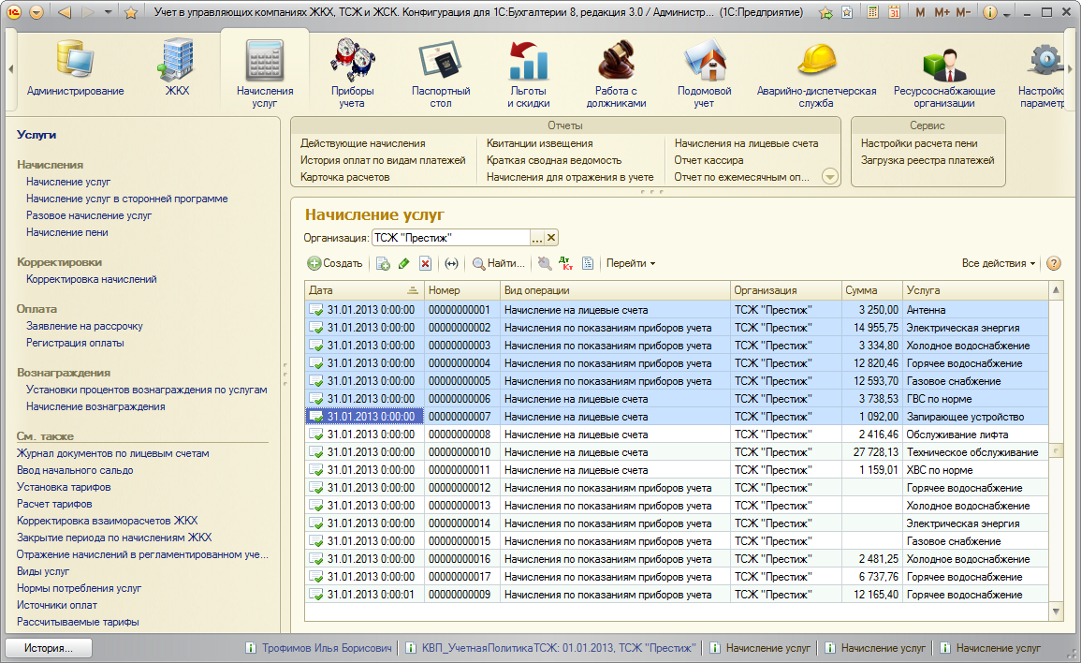
Преимущества управляемых форм
Можно выделить несколько объектов подряд и выполнить над ними необходимые действия
20
www.vdgb-soft.ru e-mail: clients@vdgb-soft.ru тел. + 7 (836) 249-46-89
Notes:
Преимущества управляемых форм:
Можно выделить несколько объектов подряд, удерживая клавишу Shift, либо Ctrl для выделения конкретных объектов. Таким образом можно выполнить действия над несколькими объектами сразу

Slide 21
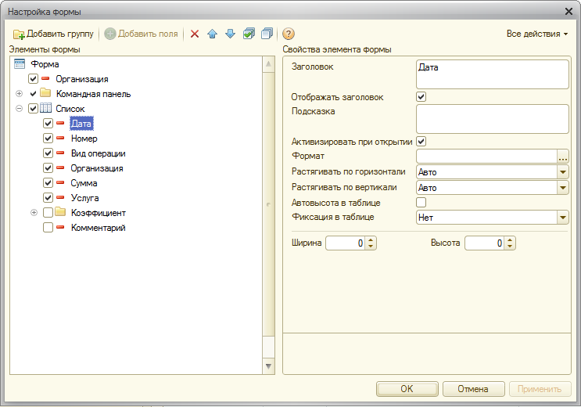
Преимущества управляемых форм
Можно самостоятельно изменить внешний вид любой формы
21
www.vdgb-soft.ru e-mail: clients@vdgb-soft.ru тел. + 7 (836) 249-46-89
Notes:
Можно самостоятельно изменить внешний вид любой формы. Для этого надо выбрать меню «Все действия – Изменить форму»

Slide 22
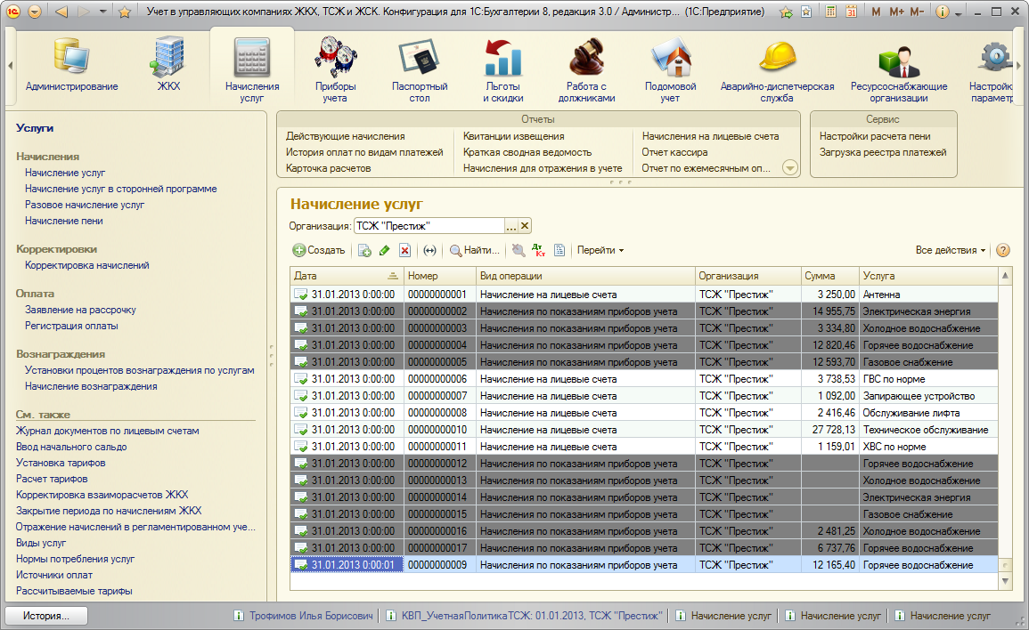
Преимущества управляемых форм
Гибкая система сортировки, группировки и условного форматирования
22
www.vdgb-soft.ru e-mail: clients@vdgb-soft.ru тел. + 7 (836) 249-46-89
Notes:
Гибкая система сортировки, группировки и условного форматирования. Для этого надо выбрать меню «Все действия – Настроить список»

Slide 23
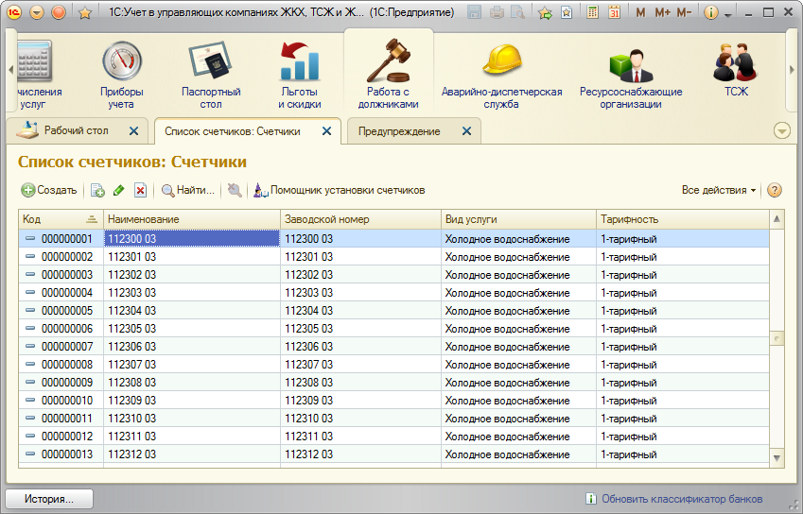
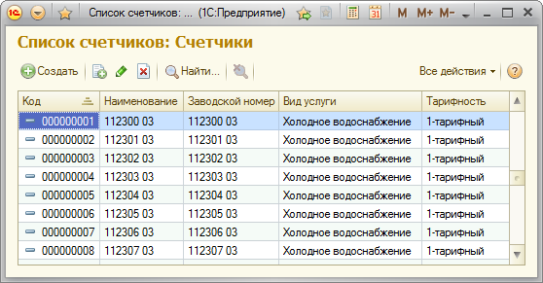
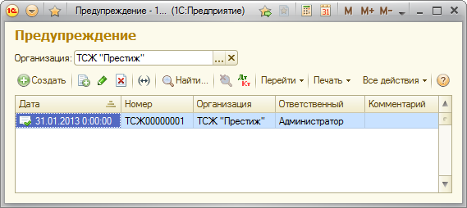
Преимущества управляемых форм
Документы, справочники и другие объекты могут открываться как в отдельных окнах, так и в общем окне, но в отдельных вкладках.
23
www.vdgb-soft.ru e-mail: clients@vdgb-soft.ru тел. + 7 (836) 249-46-89
Notes:
Документы, справочники и другие объекты могут открываться как в отдельных окнах, так и в общем окне, но в отдельных вкладках.

Slide 24
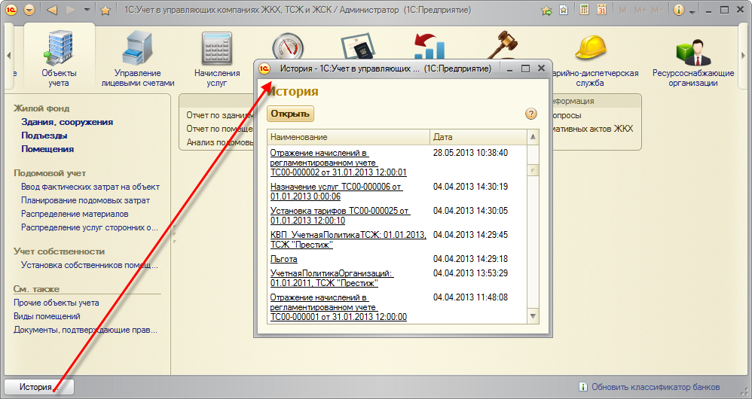
Преимущества управляемых форм
Хранение истории последних измененных объектов
24
www.vdgb-soft.ru e-mail: clients@vdgb-soft.ru тел. + 7 (836) 249-46-89
Notes:
Иногда возникает необходимость заново открыть недавно созданный или отредактированный документ. Для того чтобы не искать его, можно воспользоваться историей. История хранит ссылки на 200 последних измененных объектов. Кнопка вызова истории находится в левом нижнем углу программы.

Slide 25
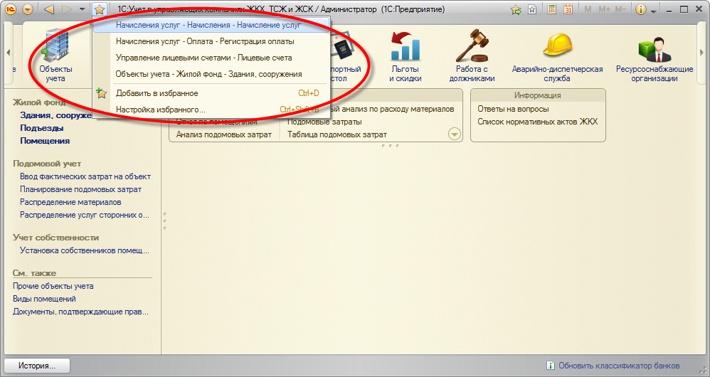
Преимущества управляемых форм
Раздел «Избранное», в который можно помещать часто используемые объекты
25
www.vdgb-soft.ru e-mail: clients@vdgb-soft.ru тел. + 7 (836) 249-46-89
Notes:
Часто используемые в работе документы, отчеты и другие объекты можно поместить в раздел «Избранное», что также сократит время на их поиск.
Все сделанные изменения сохраняются для пользователя и при выходе не удаляются.

Slide 26
Что означает «работать через интернет»?
Сервер
Компьютер
главбуха
ИНТЕРНЕТ
Ноутбук
гендиректора
Офис
26
www.vdgb-soft.ru e-mail: clients@vdgb-soft.ru тел. + 7 (836) 249-46-89
Notes:
Что же означает «работать через интернет»?
Во-первых, у Вас на компьютере не обязательна установка программы 1С, она установлена на отдельном выделенном компьютере, то есть сервере
Во-вторых, информационная база также расположена в интернете. Вам необходимо всего лишь подключение к интернету и наличие интернет-браузера

Slide 27
Сервис СМС-рассылки в ЖКХ
Компания «1С:ВДГБ»
Notes:
Реализация различных алгоритмов расчета платы за жилищно-коммунальные услуги в продукте «1С:Учет в управляющих компаниях ЖКХ, ТСЖ и ЖСК»

Slide 28
СМС-рассылка жильцам из программы 1С
Модуль СМС-рассылок позволяет:
своевременно сообщать жильцам о сумме задолженности и сроках оплаты;
уведомлять жильцов об изменении тарифов на предоставляемые услуги;
сообщать о сумме начислений за месяц и поступлении оплат за коммунальные услуги;
информировать об общих собраниях жильцов, проведении плановых ремонтных работ и о других событиях и новостях;
отправлять информационные СМС сотрудникам и подрядным организациям – это могут быть новости компании, оповещения о необходимости оперативно связаться с жильцом, сообщения о поступившем заказе на выполнение ремонтных работ и тд.;
автоматически формировать в программе список получателей СМС-сообщений. При этом можно отбирать получателей по различным параметрам, например, по лицевым счетам, зданию, подъезду или задолженности на начало месяца;
с легкостью регулировать базу рассылки, добавлять новых адресатов и формировать черные списки тех, кто не желает получать ваши СМС-рассылки.
28
www.vdgb-soft.ru e-mail: clients@vdgb-soft.ru тел. + 7 (836) 249-46-89
Notes:
Модуль СМС-рассылок позволяет:
своевременно сообщать жильцам о сумме задолженности и сроках оплаты;
уведомлять жильцов об изменении тарифов на предоставляемые услуги;
сообщать о сумме начислений за месяц и поступлении оплат за коммунальные услуги;
информировать об общих собраниях жильцов, проведении плановых ремонтных работ и о других событиях и новостях;

Slide 29
Благодарим за внимание!
Центральный офис разработки, продажи и поддержки программных продуктов «1С:ВДГБ»
e-mail: clients@vdgb-soft.ru
Тел.: (495) 777-25-43 www.vdgb-soft.ru
 | http://www.youtube.com/user/VDGBSOFT
 | http://twitter.com/vdgb_soft
 | http://vk.com/vdgb_soft
 | http://www.facebook.com/1C.VDGB.SOFT
Подключайтесь к нашим демонстрационным вебинарам и
обучающим онлайн-семинарам наших экспертов!
Notes:
Благодарим за внимание!

